Slide 1
Oasis
Презетация by:
Oasis.team, группа 151110

Slide 2
Oasis это
Умная изолированная среда обитания для комнатных и диких растений с возможностью редактирования внутреннего климата, а так же возможностью оповещения владельца об различных неполадках и изменениях внутри системы.

Slide 3
Потенциал Oasis
Уменьшение стресса среди населения России
Возможность выращивать различные садовые культуры прямо у себя дома
Система Oasis не требует большого внимания к себе
Не имеет должного качества аналогов на территории России
Oasis является отличной и доступной средой роста для всей флоры в жилых домах

Slide 4
МИССИИ, ВИДЕНИЕ И ЦЕННОСТИ
Видение
Миссии
Освободить человека то рутинного ухода за флорой в своём доме и всё так же радоваться её наличию
Обеспечить комфортное содержание растений и минимизировать за ними уход
Ценности
Обеспечить безопасность растений и дать пользователю возможность выращивать у себя дома различные виды флоры

Slide 5
Заинтересованность в Oasis
Oasis нацелен на аудиторию подростков и более взрослую часть населения. Беря в расчёт быстрый ритм жизни, нам не всегда удаётся своевременно ухаживать и заботиться о наших комнатных растениях.

Slide 6
Наши цели
Комфортное и безопасное содержание фауны у себя дома
Дать пользователю возможность заводить у себя дома всевозможные виды фауны не переживая за её состояние
Сделать Oasis не только полезным но и доступным для покупки всем желающим

Slide 7
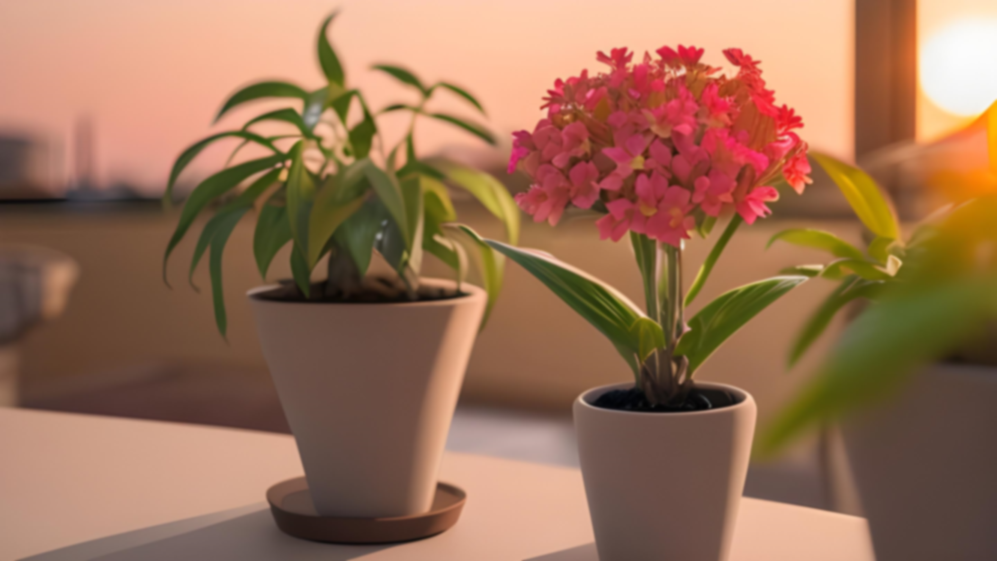
Планы и идеи на ближайшее будущее
Закупка необходимых компонентов
Создание клиентской базы
Разработка плана по выходу на мировой уровень
2024
2025
2026
Начало 2024 - Начало 2026
Середина 2024 - 2025
Середина 2024 - 2025
Формирование кадров
Выход на крупный рынок по всей РФ

Slide 8
Имеющиеся аналоги на рынке
MotionLamps
Сильные стороны: Сформированная база клиентов и имеющееся место на рынке;
Слабые стороны: Отсутствие полной автоматизации процесса ухода за фауной;
Возможности: За счёт имеющейся клиентской базы больше возможностей для реализации проектов;
Угрозы: Популярность на рынке. Имея более значимое место на рынке могут проста не дать сформироваться нашей клиентской базе.

Slide 9
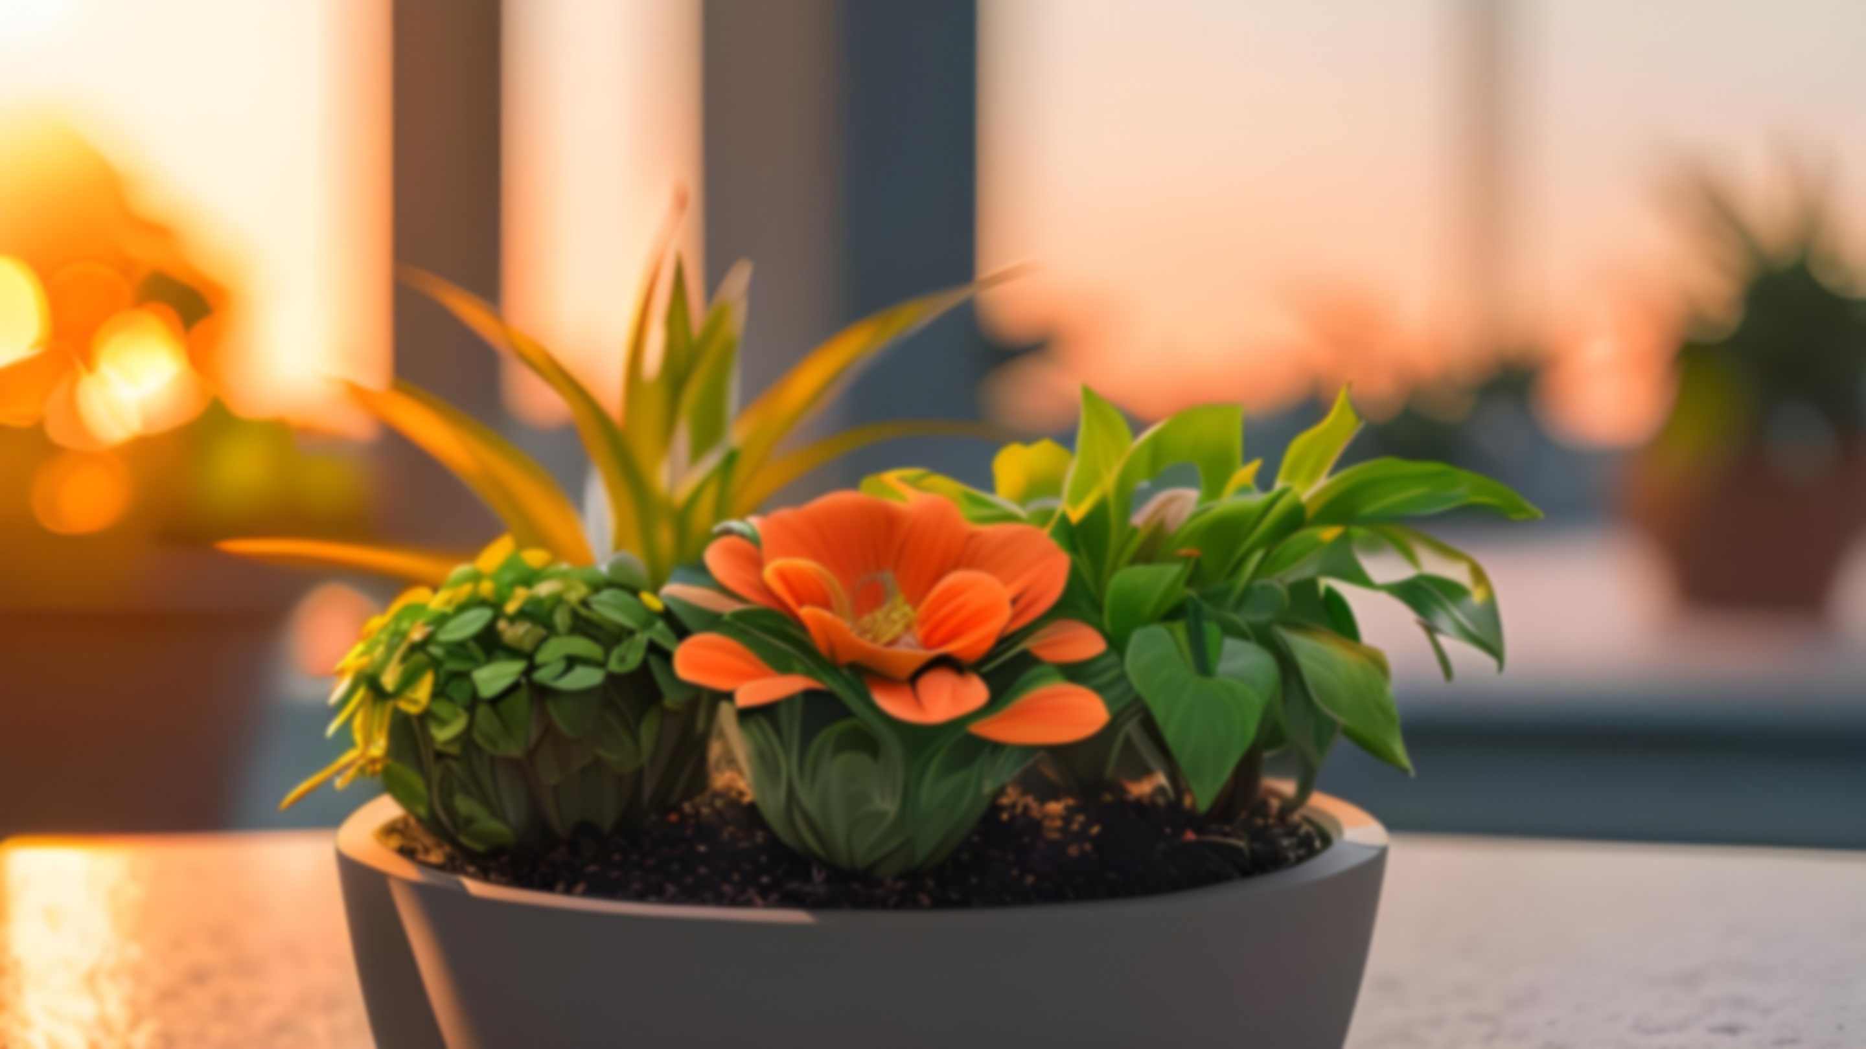
Бизнес-модель
Ценники всех товаров
Маленький формат – 7400р.
Средний формат – 8500р.
Большой формат – 9900р.
Рынок
TAM – Общее количество запросов в месяц (без учёта праздников и т.д.) - 8 380 * 8 600р = 72 068 000р.
SAM – По нашим расчетам основной потребитель, это женская аудитория, которая составляет 80%, от всего числа потребителей – 6 704 * 8 600 = 57 654 400р.
SOM –На данный момент по статистике мы имеем 8 380 людей готовых купить данную продукцию, но по итогу полноценно заказов товара будет около 10%, от всего количества – 838 * 8 600 = 7 206 800р.

Slide 10
Позаботимся о растениях с Oasis!

